Slide 1
Navođenje izvora u prezentacijama
Nikolina Sabolić, prof., dipl. bibl.
OŠ „Đuro Ester” Koprivnica
29. listopada 2021.

Slide 2
1. slajd u prezentaciji treba izgledati ovako:
Naslov prezentacije
Podnaslov
Ime i prezime autora, razred
Datum

Slide 3
2. slajd u prezentaciji treba navesti
što je sadržaj prezentacije (podnaslovi)
koji je cilj prezentacije (što će drugi naučiti iz prezentacije)

Slide 4
3. slajd u prezentaciji (i dalje) – razrada sadržaja prema sljedećim pravilima:
Koristiti natuknice, ne rečenice (osim ako se navodi definicija pojma)
Paziti na pravopisnu točnost - provjeriti pisanje riječi u:
- Hrvatskom pravopisu http://pravopis.hr/rjecnik/
- online rječniku hrvatskoga jezika (rječničkoj bazi) Hrvatski jezični
portal na adresi http://hjp.znanje.hr/index.php?show=search
Umjereno koristiti boje i animacije
Kombinirati najviše 2 različita fonta slova

Slide 5
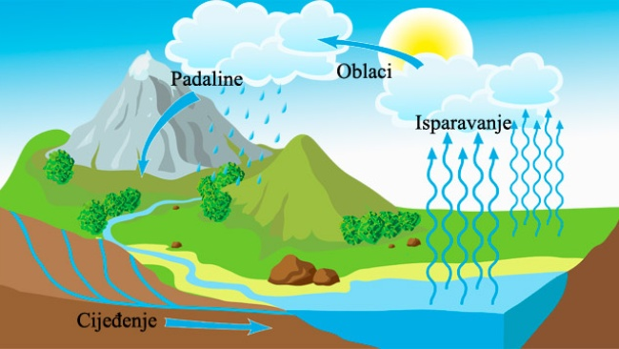
3. slajd u prezentaciji (...) – razrada sadržaja
Ispod svake umetnute slike na slajdu treba biti naveden njezin izvor, tj. točna web adresa s koje je slika preuzeta.
Primjer:
https://vodaizvorzivota.weebly.com/kru381enje-vode-u-prirodi.html

Slide 6
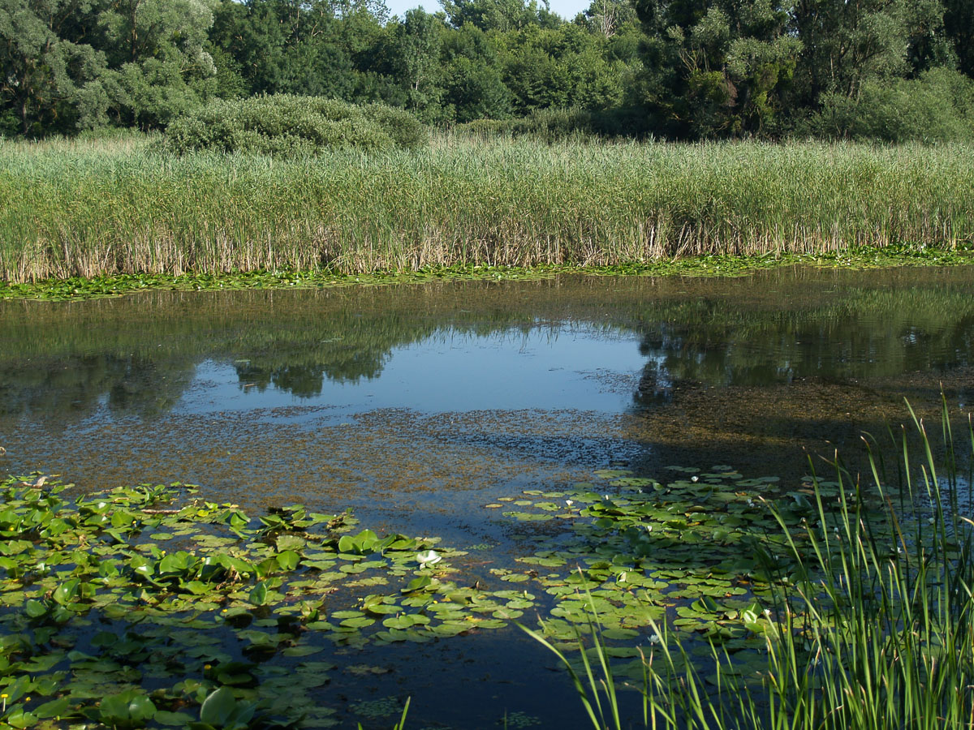
3. slajd u prezentaciji (...) – razrada sadržaja
Ispod svake umetnute fotografije
na slajdu treba biti naveden izvor,
tj. točna web adresa s koje je
fotografija preuzeta.
Primjer:
Ne treba navoditi izvor samo ako
smo sami snimili fotografiju.
http://tz-koprivnicko-krizevacka.hr/prirodna-bastina-
podravine-i-prigorja/prirodna-raznolikost-podravine-i-prigorja/

Slide 7
Posljednji slajd prezentacije – popis izvora
U posljednjem slajdu moraju biti popisani svi izvori iz kojih smo preuzeli
informacije (prepisali ili kopirali tekst) u svoju prezentaciju.
Izvori se popisuju abecednim redom.
Na posljednjem slajdu ne moraju se ponovno popisivati izvori slika jer su oni već navedeni na slajdovima sa slikama (ispod slike).
Ovdje se popisuju samo izvori tekstualnih informacija.

Slide 8
Navođenje tiskanog izvora
Ako je izvor bio tiskani, navodi se prema sljedećem pravilu
(treba poštivati točke, zareze, razmake i ukošena slova za naslov djela!):
Pravilo:
Prezime, ime autora. Godina. Naslov knjige (djela ili rada): Podnaslov. Izdavač. Mjesto izdavanja.
Primjer:
Orešić, Danijel i dr. 2019. GEA: Udžbenik geografije u petom razredu osnovne škole. Školska knjiga. Zagreb.

Slide 9
Navođenje mrežnog izvora
Ako je izvor bio internetski
Pravilo:
Naslov: podnaslov. Web adresa (pristupljeno – datum)
Primjeri:
Prirodna raznolikost Podravine i prigorja: Čambina – značajni krajobraz. http://tz-koprivnicko-krizevacka.hr/prirodna-bastina-podravine-i-prigorja/prirodna-raznolikost-podravine-i-prigorja/ (pristupljeno 23. ožujka 2020.)
Klizište. Wikipedija. https://hr.wikipedia.org/wiki/Klizi%C5%A1te (pristupljeno 23. ožujka 2020.)

Slide 10
Posljednji slajd prezentacije – popis izvora
Pravila kako navoditi izvore (npr. članke iz časopisa, enciklopedijske natuknice i dr.) pogledajte u Hrvatskom pravopisu na adresi:
http://pravopis.hr/pravilo/bibliografske-jedinice/87/
Ako koristite pozadinsku autorsku glazbu, navedite njezinog izvođača (autora, skladatelja) i naziv skladbe.
Navođenjem izvora pokazujete ozbiljnost, odgovornost i znanje o korištenju informacija.

Slide 11
Preporuka
Spremite ovaj dokument na svoj OneDrive (ili dr.).
Dobro će vam doći kao podsjetnik za sve vaše buduće prezentacije.
Važno: prezentacija izrađena u bilo kojem alatu samo je pomoć za usmeno prezentiranje.
Pri ocjenjivanju naglasak će biti na vašem usmenom prezentiranju, stoga se pripremite za prezentiranje na način da uvježbate i isprobate usmeno predstaviti ono što ste prikazali u prezentaciji.
Želim vam uspješan rad!

Slide 12
Izvori
Hebrang Grgić, Ivana i dr. 2018. Citiranje u digitalnom okruženju. Hrvatska akademska i istraživačka mreža – CARNet. Zagreb. https://pilot.e-skole.hr/wp-content/uploads/2018/03/Prirucnik_Citiranje-u-digitalnom-okruzenju-1.pdf (pristupljeno 20. ožujka 2020.)
Hrvatski pravpis. 2013. Institut za hrvatski jezik i jezikoslovlje. Zagreb. http://pravopis.hr/pravilo/bibliografske-jedinice/87/ (pristupljeno 20. ožujka 2020.)

